Slide 1
Лабораторна робота №1 Тема: «Тестування простого предмету»
Виконав:
Студент групи Піт-16-3
Дідух Юлія Володимирівна

Slide 2
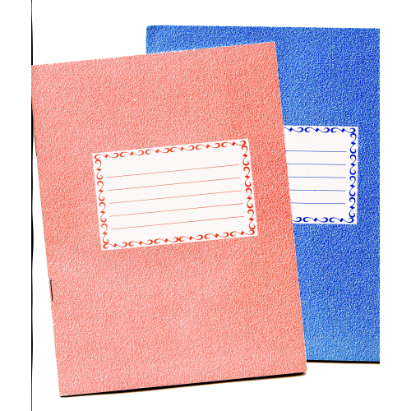
Для тестування я вибрала простий зошит.
Даний зошит призначений для великої аудиторії людей, які просто мають справу з написанням якихось конспектів, або ж нотування необхідної інформації. Він повинен виконувати обов’язкові функції зошита. Так як це простий зошит то і вимоги до нього будуть звичайні.

Slide 3

Дивимося і бачимо, що це дійсно зошит.

Slide 4

Зошит має виконувати свої функції. Просто переконаємось що в ньому можна записувати інформацію і що аркуші є чистими

Slide 5
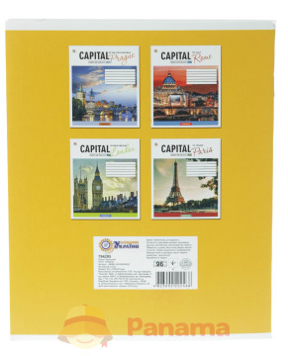
Користувач при бажанні має легко знайти інформацію про фірму виробника зошита, штрих код країни виробника, кількість аркушів і його тип, переконаємося в наявності цієї інформації

Slide 6
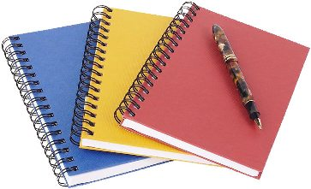
Зошит: він має прямокутну форму, є гнучким, що дозволяє складати у двоє у поміщати в менші предмети. У зошитах присутні поля. Така форма є досить зручною, тому що він розділений на дві частина, що дозволяє на одній записувати певну інформацію, а на іншій замітки до неї. Протестуємо якість паперу у зошиті. При сильному натиску олівцем або ручкою сторінка не пробивається, не дереться, що є досить зручним, але ручка частково перебивається на іншу сторону безколірними слідами і відповідно нова сторінка є вже не зовсім чистою.

Slide 7
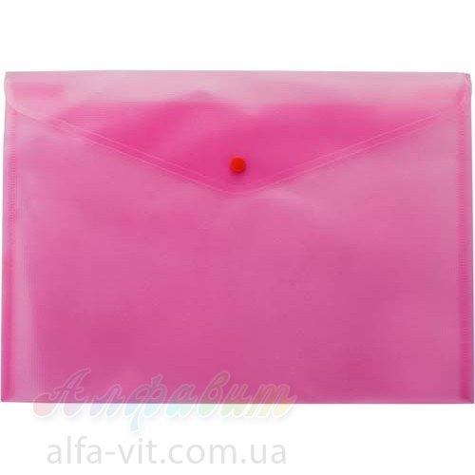
Чи зручно носити: зошит є досить компактним, так як він згинається і при розгинанні не втрачає форму, може поміститися в рюкзак, папку і т.д.

Slide 8
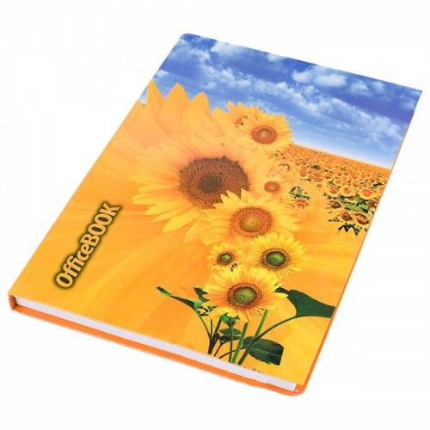

Обложка:
Тверда Паперова
Зошит і аркуші всередині нього Зошит гнеться в різні сторони
не гнуться, не псуються. При обложка не втрачає форму,
попаданні на нього води обложка але аркуші частково псуються
захистить його від намокання. І загинаються. При попаданні
води на зошит обложка не захистить аркуші від намокання.

Slide 9
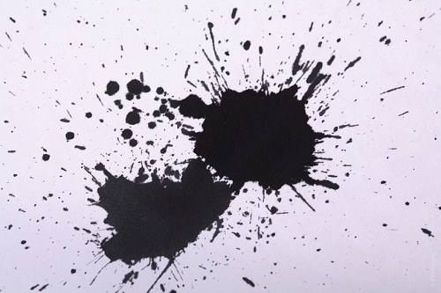
Перевіримо настільки добре писати по зошиті: Поверхня аркушів є гладкою, не шаруховатою, ручка пише добре, всі символи є чіткими і не розлазяться по сторінкам.

Slide 10
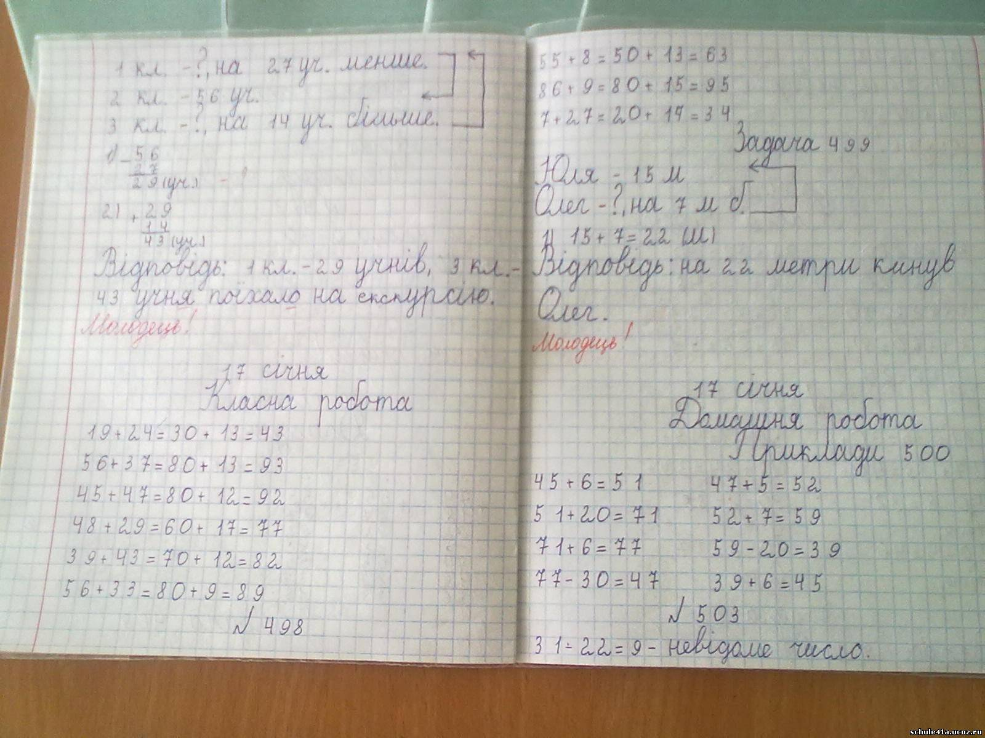
Скріпленість зошита: Зошит скріплений двома скрепками, які загинаються всередину в самій йогг середині. Недоліком є те що будь-який користувач може самостійно розшити зошит. Плюсом є те що завдяки скріпленню можна легко виривати сторінки з нього.

Slide 11
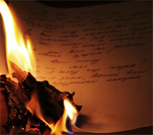
Екологічність: Зошити не є екологічними, тому що при спалюванні зошита виділяється вуглекислий газ, який при концентрації в повітрі понад 3% є шкідливим.

Slide 12
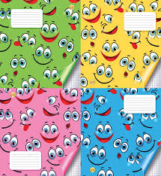
Дизайн: в зошита дизайн обложки є різноманітним і підходить для вибору любому користувачу, а дизайн аркушів є однаковим і досить зручним для записів

Slide 13
В ході виконання лабораторної роботи я протестувала простий зошит і дійшла висновку, що він відповідає поставленим до нього вимог.

